Slide 1
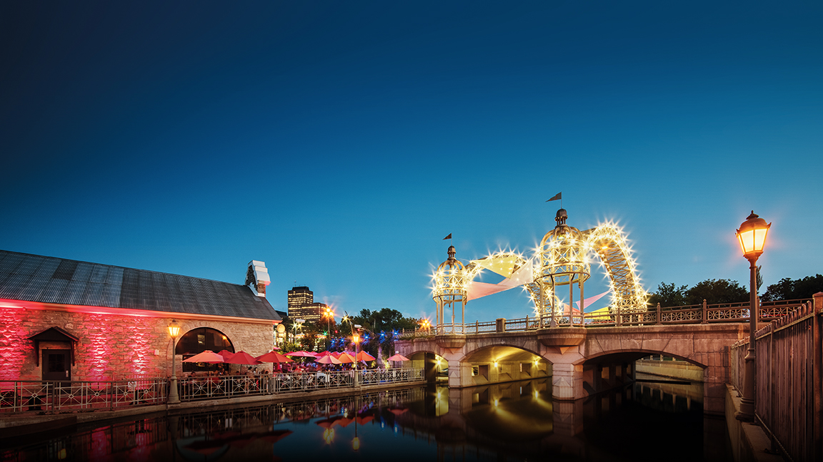

Plan directeur
Infrastructures récréatives, sportives et communautaires
Service des loisirs, des sports et du développement des communautés
Comité plénier – séance publique | 22 mars 2022

Slide 2
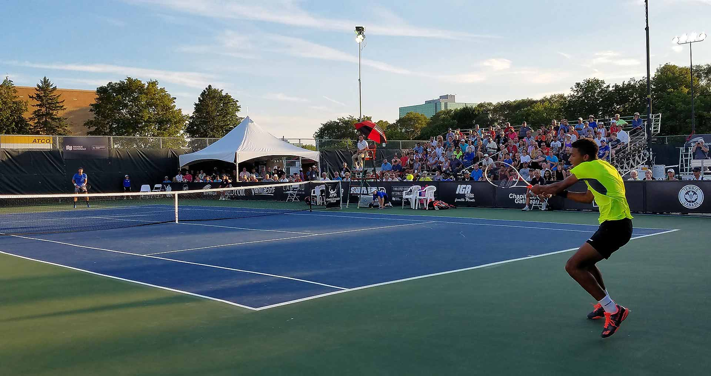
GATINEAU AUTREMENT
PLAN DIRECTEUR DES INFRASTRUCTURES RÉCRÉATIVES, SPORTIVES ET COMMUNAUTAIRES

Slide 3

Mise en contexte
En 2006, le conseil municipal adoptait le 1er Plan directeur des infrastructures récréatives, sportives et communautaires
(CM-2006-393)
En 2012, le conseil municipal adoptait un Plan directeur des infrastructures récréatives, sportives et communautaires, actualisé (CM-2012-969)
La Commission des loisirs, des sports et du développement communautaire, en collaboration avec le Service des loisirs, des sports et du développement des communautés, a entrepris le renouvellement du Plan directeur des infrastructures récréatives, sportives et communautaires
3

Slide 4
Mise en contexte (suite)
Le renouvellement du Plan directeur des infrastructures récréatives, sportives et communautaires est ancré dans le programme du conseil municipal 2021-2025 (CM-2021-908) :
Promouvoir Gatineau comme milieu de vie en mettant en valeur la culture, l’inclusion et le patrimoine
Encourager et promouvoir la participation citoyenne
Exercer un leadership proactif à la hauteur de notre statut de quatrième ville en importance au Québec
Face à l’urgence climatique, structurer nos interventions autour d’une démarche scientifique et ambitieuse d’adaptation aux changements climatiques et de réduction des émissions de GES
Dans un contexte de relance économique, miser sur des investissements stratégiques au centre-ville et dans les différents secteurs pour galvaniser et pérenniser notre économie
Maintenir l’accélération des investissements en infrastructures municipales en lien avec les besoins et les priorités
Mettre de l’avant des pratiques exemplaires en matière de transparence, d’efficacité, d’efficience et de reddition de comptes
4

Slide 5
Mise en contexte (suite)
Le renouvellement du Plan directeur rejoint particulièrement l’orientation 6, notamment :
Miser sur l’agilité, la créativité et les partenariats pour répondre aux besoins en matière d’infrastructures sportives, communautaires et culturelles
Investir dans des solutions innovantes et adaptées en transport collectif, actif et durable et prendre des mesures incitatives pour diminuer l’auto solo
5

Slide 6
Mise en contexte (suite)
Le renouvellement du Plan directeur des infrastructures récréatives, sportives et communautaires est aussi ancré dans le plan stratégique municipal 2021-2026 (CM-2021-459) :
Créer un milieu de vie attentif à l’humain et renforcer le sentiment d’appartenance collectif et l’identité gatinoise
Exercer un leadership inspirant et influent aux paliers régional, provincial et national
Mener la lutte aux changements climatiques et la protection de l’environnement de façon exemplaire
Établir les conditions essentielles à une économie prospère, en adéquation avec un développement durable du territoire
Devenir une organisation agile qui performe et se renforce dans un environnement complexe et changeant
6

Slide 7
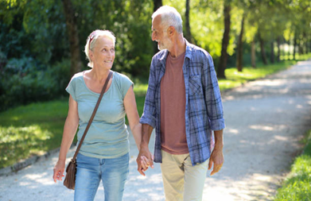
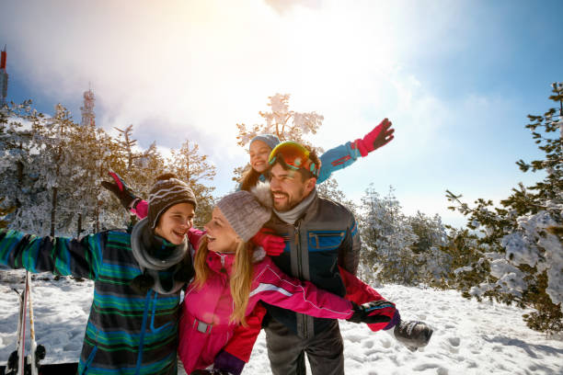
Objectifs de la présentation
Présenter le Plan directeur des infrastructures récréatives, sportives et communautaires (PDIRSC)
Obtenir des orientations du conseil municipal pour l’élaboration du plan d’intervention
7

Slide 8
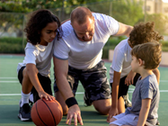
PLAN DE PRÉSENTATION
01
Démarche d’élaboration
02
Profil démographique
03
Tendances en aménagement
04
Vision, principes directeurs et stratégies
05
Recommandations
Diagnostic par volet et interventions prioritaires
06
8

Slide 9
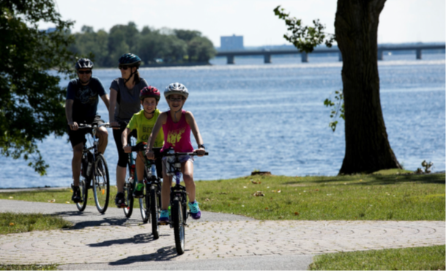
01
DÉMARCHE D’ÉLABORATION

Slide 10
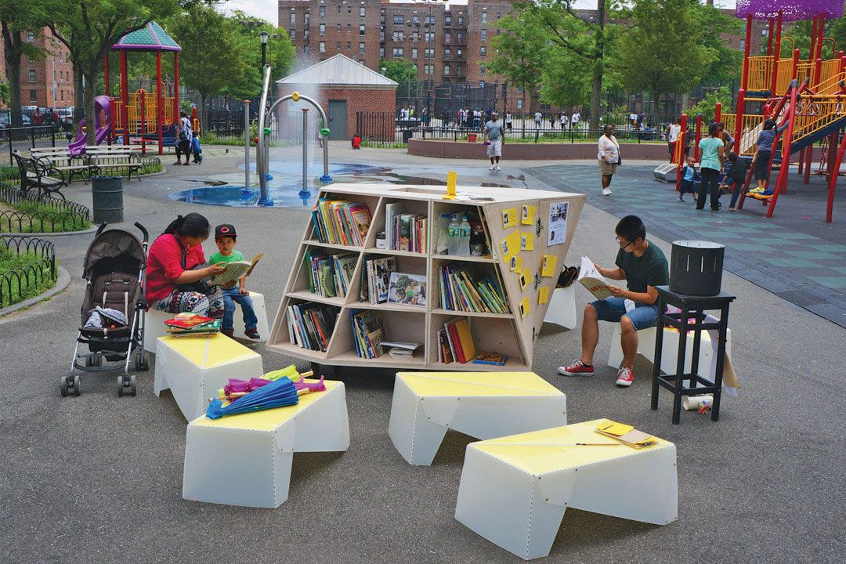
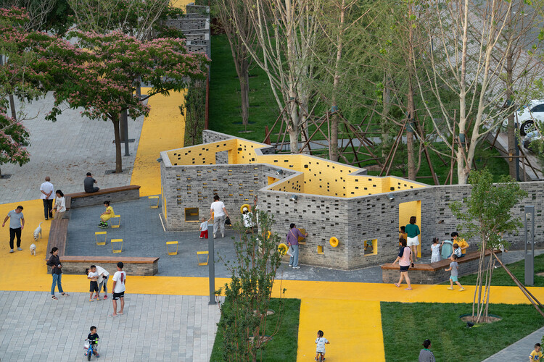
Pourquoi un nouveau Plan directeur IRSC
Pour repenser nos espaces publics
Pour imaginer, créer des aménagements avec et pour les citoyens
Pour se doter d’un guide actualisé qui s’inscrit dans un mouvement international en matière d’infrastructure municipale
Pour s’adapter aux nouvelles réalités et s’assurer de demeurer à l’affut des tendances
Pour rendre nos infrastructures des endroits où les citoyens de tous les âges, de toutes les cultures, de tous les milieux puissent bouger, contempler, se rencontrer, échanger dans leur quartier et dans leur ville
10
Notes:
Guider l’intervention d’une ville dans le cadre de ses aménagements récréatifs, sportifs et communautaires;
Se doter d’un document qui encadre et facilite la planification des actions et des investissements;
Changements souhaités:
Réaliser une approche de planification des infrastructures comme levier au développement des communautés;
Assurer une cohérence avec les consultations en cours et passées;
Établir une stratégie de mobilisation et de communication auprès des partenaires.

Slide 11
La démarche
SITUATION ACTUELLE
SITUATION SOUHAITÉE
Plan directeur des infrastructures récréatives, sportives et communautaires désuet
Plan directeur à jour et guidant les interventions municipales
Plan d’investissements communautaires (PIC) pour l’ensemble des volets du Plan directeur
Planification des travaux, appuyée sur une lecture disparate des besoins de la communauté
Une gouvernance améliorée et un mécanisme de consultation continue de la population
Les fonds disponibles servent majoritairement au maintien des équipements en place et permettent très peu le développement de nouvelles infrastructures
Des outils technologiques facilitant la planification et la prise de décision
11

Slide 12
Hiérarchisation des outils de planification
Plan directeur (PDIRCS)
Grandes orientations
Vision et diagnostic
Plan d’intervention
Plan de maintien des actifs
Plan de développement
Plan d’investissements communautaires (PIC)
Plan annualisé d’investissements des projets
12

Slide 13
Base de données
2
4
PORTRAIT DES BESOINS
CONSULTATIONS
TENDANCES ET
PRATIQUES EXEMPLAIRES
ÉTAT DE SANTÉ DES
INFRASTRUCTURES
Sociodémographique
Besoins fonctionnels
Forum d’experts
Café citoyens
Comité de citoyens
Revues des écrits
Comparable des grandes villes
Audits techniques
(piscines, arénas, centres communautaires)
État par observation
1
1
3
13

Slide 14
Stratégie consultative Forum d’experts – 21 novembre 2019
1 JOURNÉE DE CONFÉRENCES, D’ATELIERS INSTRUCTIFS, D’ATELIERS PARTICIPATIFS, D’OCCASIONS D’ÉCHANGES ET DE RÉSEAUTAGE
160 participants
21 conférenciers
(New-York, Montréal, Québec, Ottawa et Gatineau)
17 organisateurs
8 élus
Inspirer – Influencer
dans nos pratiques pour que les infrastructures récréatives, sportives et communautaires agissent comme des leviers au développement des communautés et valorisent la création d'un tissu social de qualité
14

Slide 15
Stratégie consultative Café citoyens
625 Gatinois ont participé aux différentes activités de consultation publique proposées
562 Citoyens ou porte-parole d’organismes
15 Élus
21 Représentants de services municipaux
26 consultations virtuelles sur différents sujets, dans différents secteurs de la ville, ciblant différentes clientèles, dont :
1 pour les aînés
1 pour les communautés culturelles
2 pour les personnes ayant un handicap ou à mobilité réduite
3 pour les communautés sportives
1 pour les élus, commissions et tables de concertations
3 pour les adolescents, dont 1 avec la Commission jeunesse
15

Slide 16
Comité de citoyens
MANDAT
Identifier quand, pourquoi et comment les citoyens pourraient contribuer à la planification, la mise en œuvre et la gestion des infrastructures récréatives
4 représentants sectoriels
15 autres citoyens
ont suivi la démarche et contribué par l’entremise d’un sondage, d’échanges écrits et d’un Webinaire qui a clôturé la démarche

Slide 17
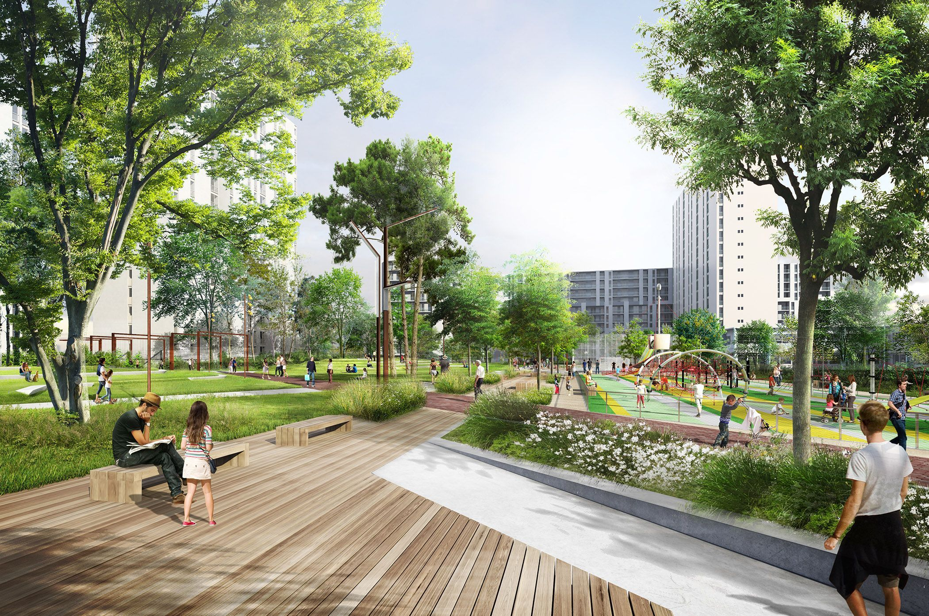

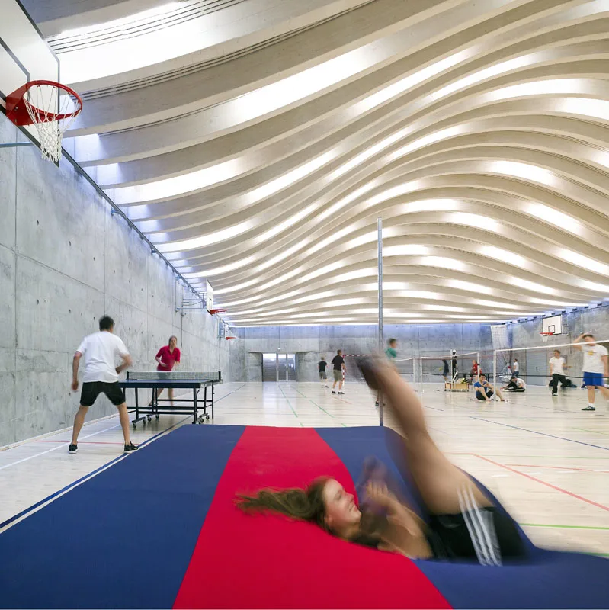
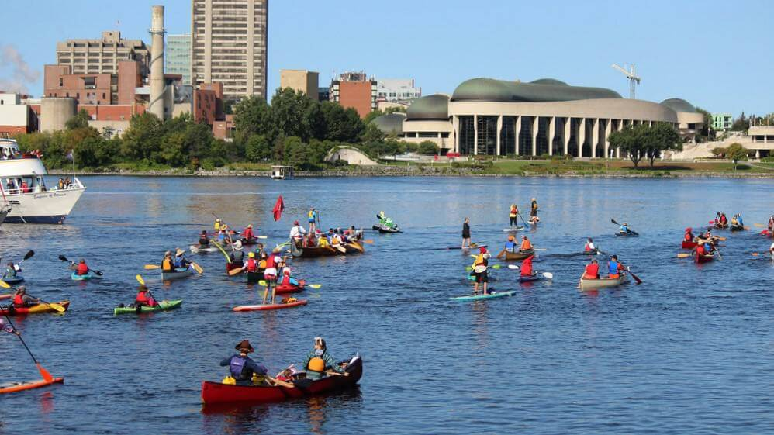
Des parcs et des espaces conviviaux
Des citoyens au cœur de la démarche
Des installations sportives et communautaires invitantes
Des activités de plein air urbain
Résultats des consultations
Espaces adaptés, accueillants, inclusifs et accessibles
Mise en valeur de la nature et la biodiversité
Des usages variés à l’année
Citoyens au cœur du développement de la ville
Transparence
Communication profitable entre la Ville et ses citoyens
Bâtiments modernes et écoénergétiques
Usage multifonctionnel
Desserte pour l’ensemble de la population
Espaces naturels accessibles pour tous et à l’année
Mise en valeur de la faune et la flore
17

Slide 18
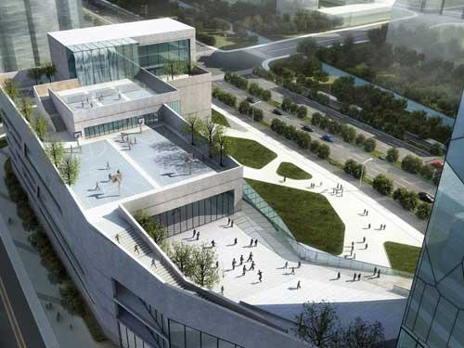
02
PROFIL DÉMOGRAPHIQUE

Slide 19
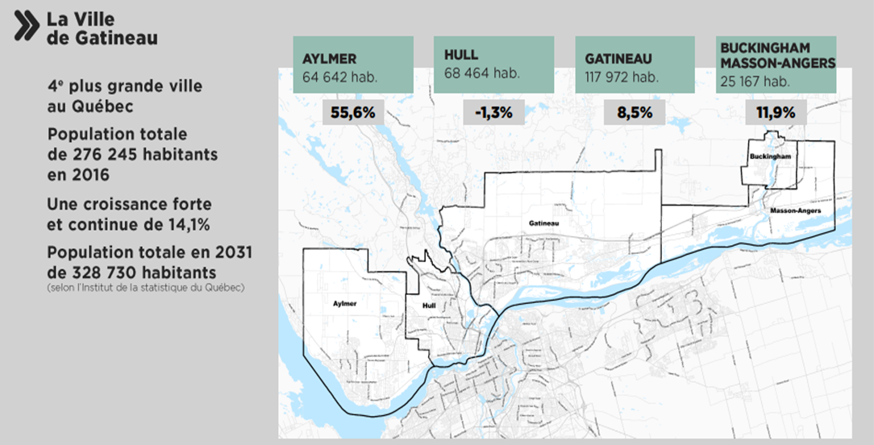
Profil sociodémographique
4e plus grande ville au Québec
Population totale en 2016 :
276 245 habitants
(291 041 habitants en 2021)
Une croissance forte et continue de 14,1 % (2006-2016), particulièrement dans le secteur Aylmer avec un taux de croissance de 55,6 %
Population totale prévue en 2031 : 328 730 habitants
*
19
* Évolution de la population 2006-2016
Source : Statistique Canada, Recensement de 2006, 2016, 2021

Slide 20
03
TENDANCES EN AMÉNAGEMENT

Slide 21
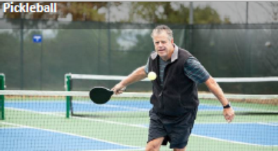
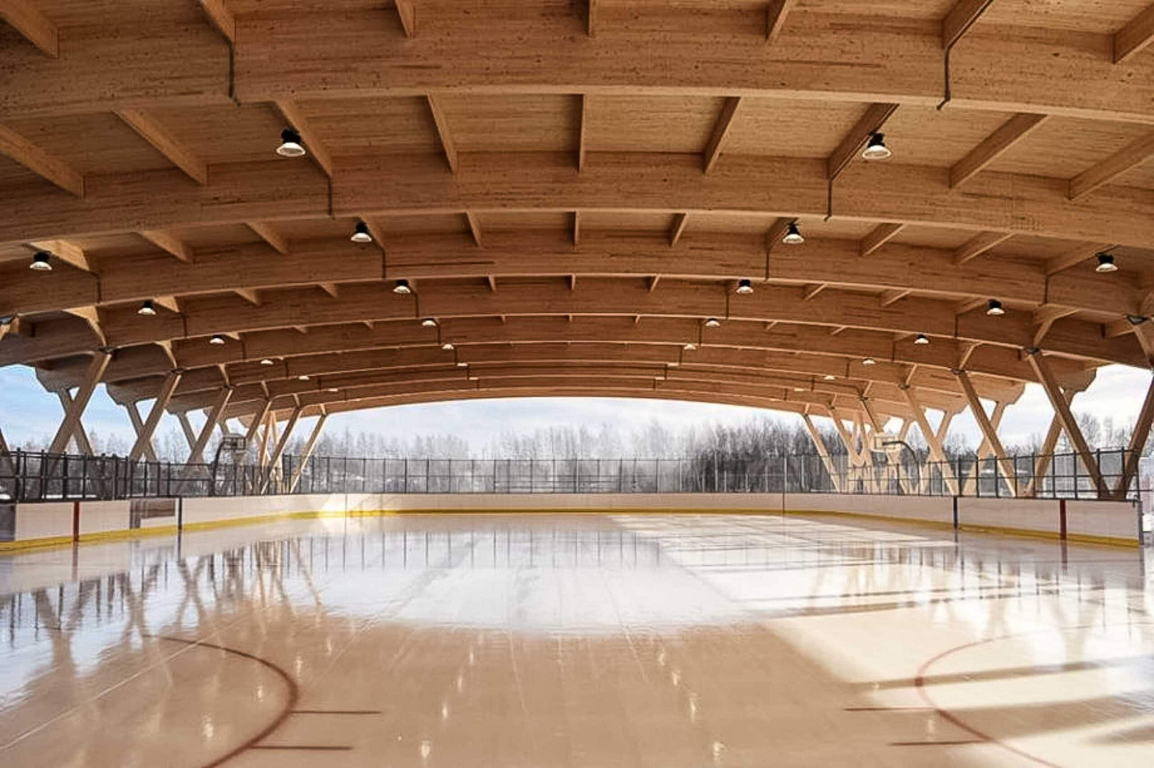
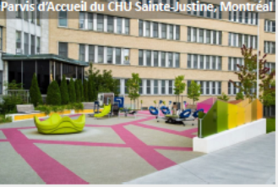

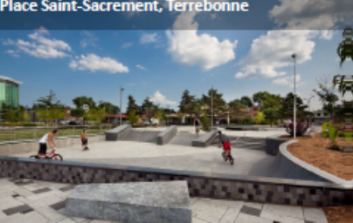
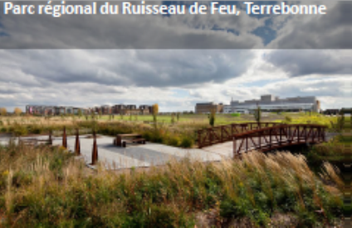
TENDANCES
Chalet de parc
Jeux d’eau
Design inclusif
Entrainement extérieur
Skatepark de type street-plaza
Développement durable
Offre variée au sein du réseau de parcs
gestion des eaux de ruissellement
CONNECTIVITÉ
utilisation de matériaux récupérés
ART URBAIN
activités émergentes
Terrain synthétique
Accès universel
Aménagement des berges (inondations)
traitement végétal
Rues partagées
Éclairage écoresponsable
Patinoires extérieures réfrigérées et/ou couvertes
Aires de jeux et espaces libres
21
Polyvalence

Slide 22
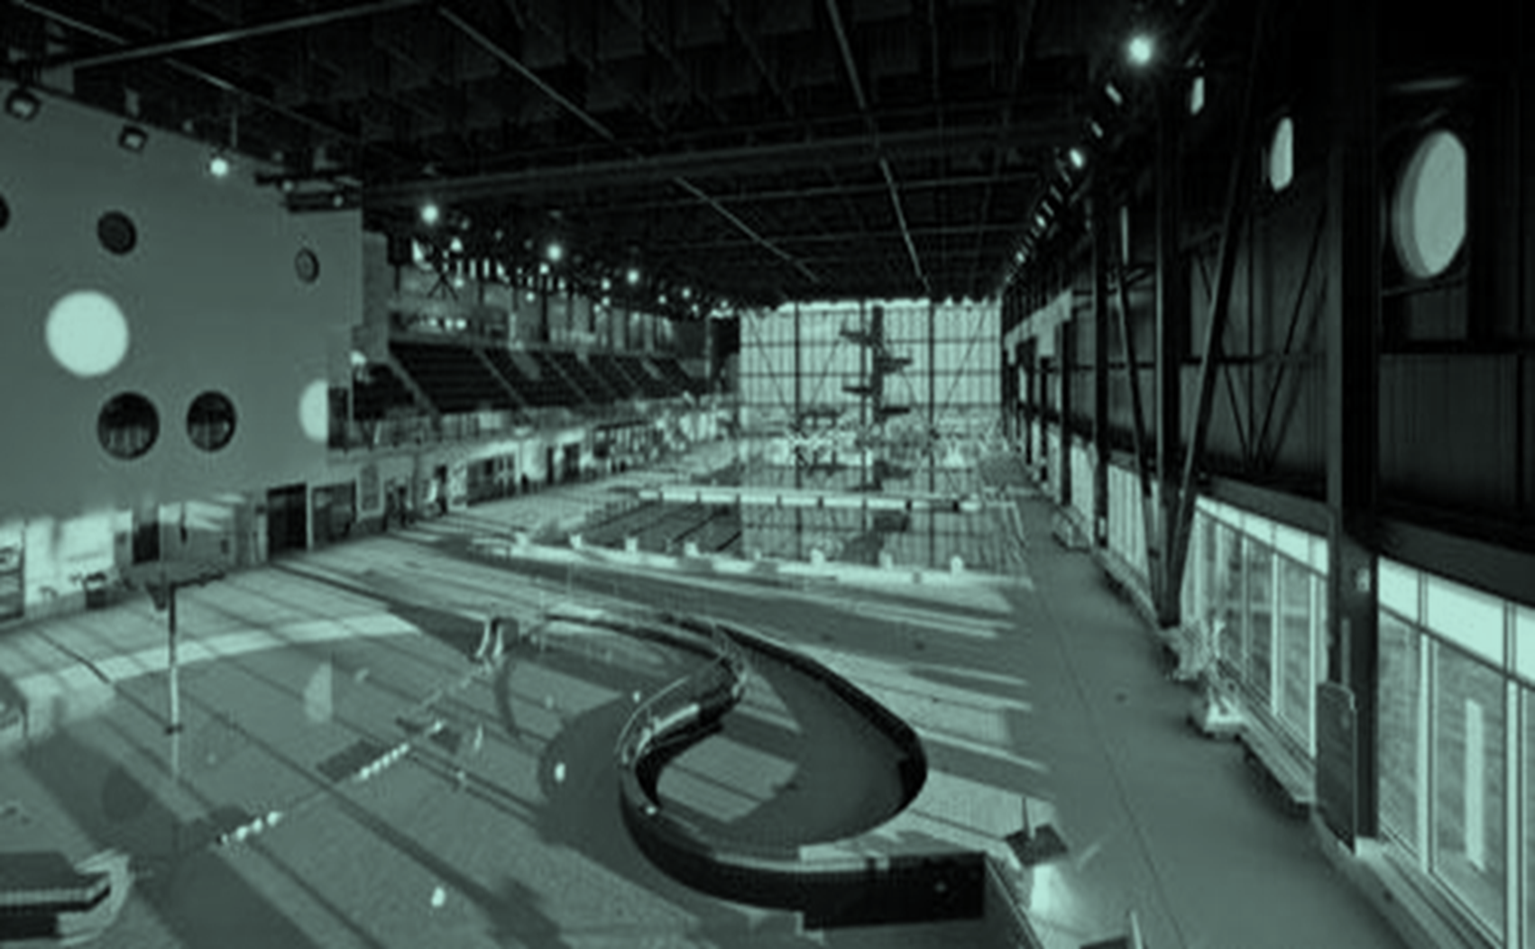
04
VISION, PRINCIPES DIRECTEURS ET STRATÉGIES

Slide 23
LA VISION PROPOSÉE
Un réseau d’infrastructures récréatives, sportives et communautaires accessibles, adaptées et destinées à tous les citoyens, contribuant au développement de communautés fières
23

Slide 24
Principes directeurs
Polyvalence
Écoresponsable
Cheminement sportif
Innovation
Expérience des lieux
24

Slide 25
Stratégies de déploiement
1. Niveaux de services
2. Participation citoyenne
3. Partenariat
4. Financement
PDIRSC
25

Slide 26
Stratégies de déploiement 1. Niveaux de services*
1
Milieu de vie
Quotidien
(Quartier)
2
Communauté
de proximité
(Village urbain)
Prolongement des milieux de résidence, de travail, troisième lieu
Pratique libre et activité quotidienne
Milieu de vie communautaire défini selon la démographie et la sociologie
Vie récréative et sociale en pratique libre et organisée, individuelle et associative
4
Municipalité
et région
3
Communauté
de services
(Secteurs)
Pratique de l’excellence ou groupe très spécialisé et infrastructures afférentes
Signature stratégique récréotouristique
Plusieurs villes ou types de communautés cohabitent
Compétition, performance, pratique spécialisée et polyvalente
26
*Adapté de l’Association québécoise du loisir municipal (AQLM), 2019/ Adopté par le conseil municipal le 28 janvier 2020 (CM‑2020‑113)

Slide 27
Stratégies de déploiement 2. Participation citoyenne
MESURES
TYPE DE PROJETS
Information
Développement
Consultation
Réaménagement
Rétroaction
Maintien
27

Slide 28
Stratégies de déploiement 2. Participation citoyenne (suite)
Communication
continue
Budget
participatif
Biens communs*
Informer les citoyens durant les diverses phases du processus de planification
Affecter une partie du budget aux projets présentés et choisis par les citoyens
Encourager l’utilisation de l’espace public pour des projets propres aux communautés
28
* Ressources gérées collectivement par une communauté, selon la forme de gouvernance définie par elle-même

Slide 29
Stratégies de déploiement 3. Partenariat
1
Milieu de vie
quotidien
2
Communauté
de proximité
Participation citoyenne
Contribution volontaire des citoyens ou organismes dans les différentes phases de planification pour influencer les aménagements
Partenariat associatif
Participation des organismes de la communauté dans la planification, l’achat, l’aménagement et la gestion d’équipements récréatifs ou complémentaires aux activités prévues sur le site
4
Municipalité
et région
3
Communauté
de services
Partenariat stratégique
Développement collaboratif d’infrastructures d’envergure
Le partenariat financier est obligatoire, en plus d’y inclure une autre formule
(construction, opérations, programmation)
Partenariat structurant
Développement collaboratif d’infrastructures d’envergure
Le partenariat est fortement recommandé et doit inclure une ou plusieurs formules
(financier, construction, opérations, programmation)
29

Slide 30
Stratégies de déploiement 4. Financement
TYPE DE PROJET
TYPE DE FINANCEMENT
Développement
Financement Municipal
Réaménagement
Financement Public
Maintien
Financement non public
30

Slide 31
05
DIAGNOSTIC PAR VOLET

Slide 32







7 VOLETS
1
PARCS ET ESPACES PUBLICS
2
CENTRES COMMUNAUTAIRES
3
PLATEAUX SPORTIFS EXTÉRIEURS
4
INFRASTRUCTURES AQUATIQUES
5
PLATEAUX SPORTIFS INTÉRIEURS
6
PLEIN AIR URBAIN
7
SURFACES GLACÉES
32

Slide 33
Évaluation par volet
1. Présentation des niveaux de services spécifiques au volet
2. Présentation du portrait
3. Présentation du diagnostic
1
Milieu de vie
quotidien
2
Communauté
de proximité
N1
N2
4
Municipalité
et région
3
Communauté
de services
N4
N3
Interventions prioritaires
33

Slide 34
VOLET 1 – Parcs et espaces publics Niveaux de services
1
Milieu de vie
quotidien
2
Communauté
de proximité
Espaces verts et haltes
Espace contribuant à l’embellissement du territoire et à la détente
Parcs de voisinage
Destinés à la détente et la récréation,
composés de mobiliers urbains et d’équipements récréatifs, selon la composition du quartier
Parcs de quartier
Offrent une variété d’équipements récréatifs et d’aires libres pour le loisir, la socialisation et les jeux libres
Les équipements sportifs doivent viser l’initiation
4
Municipalité
et région
3
Communauté
de services
Parcs de destination
Grande polyvalence et un pouvoir d’attraction fortement fréquenté
Possèdent une variété d’équipements récréatifs et sportifs ainsi que des espaces multifonctionnels
Parcs de conservation
Mise en valeur des milieux naturels et du patrimoine culturel et récréatif
Parc linéaire
Sentier aménagé de stations ou reliant plusieurs parcs, quartiers ou villages urbains
34

Slide 35
VOLET 1 – Parcs et espaces publics (suite)
35
* Normes du Ministère du Loisir, de la Chasse et de la Pêche (1989), MCRSFD (Ministry of Culture and Recreation Sports and Fitness Division) (2013) et NRPA (National Recreation and Park Association) (1995)

Slide 36
VOLET 1 – Parcs et espaces publics Diagnostic
Déficit de la canopée et de la végétation
Zones inondables :
Déménagement d’équipements et requalification des espaces
Excellent réseau cyclable, mais insuffisance de sentiers et de supports à vélo dans les parcs
Équipements et mobiliers complémentaires absents ou inaccessibles
Accès restreint à certains parcs pour les poussettes et fauteuils roulants, bâtiments de services et centres communautaires
Absence d’unités sanitaires complètes et de sources d’eau potable
Éclairage absent ou en fin de vie utile
Mobilier homogène
N1
N2
N4
N3
36

Slide 37
VOLET 2 – Centres communautaires Niveaux de services
1
Milieu de vie
quotidien
2
Communauté
de proximité
Salle polyvalente
Lieu de rassemblement local intégré à un édifice public, permettant la tenue d’activités récréatives
Centre communautaire de proximité
Lieu de rassemblement associatif avec minimalement une salle polyvalente et une salle utilitaire, où se déploie des activités récréatives dirigées
4
Municipalité
et région
3
Communauté
de services
Centre de loisirs multifonction
Infrastructure signature avec une grande capacité d’accueil et offrant des utilisations multiples et spécialisées
Centre communautaire spécialisé
Lieu polyvalent facilitant le déploiement d’activités en simultané et offrant des salles spécialisées, en réponse aux communautés de services
37

Slide 38
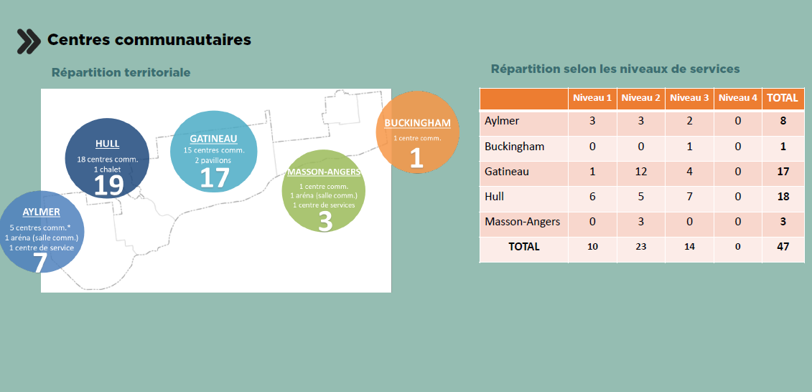
VOLET 2 – Centres communautaires Portrait
s
38

Slide 39
VOLET 2 – Centres communautaires Diagnostic
N1
N2
N4
N3
39

Slide 40
VOLET 3 – Terrains sportifs extérieurs Niveaux de services
1
Milieu de vie
quotidien
2
Communauté
de proximité
Parcs de voisinage
Plaines de jeu permettant l’initiation au jeu et le développement d’habiletés motrices
Parcs de quartier
Plaines de jeu permettant l’initiation et la récréation
Maintien des terrains sportifs existants pour faciliter la pratique libre organisée ou non
4
Municipalité
et région
3
Communauté
de services
Pôle d’excellence sportive
Site sportif signature permettant la pratique organisée et l’accueil d’événements d’envergure nationale et internationale
Pôle sportif
Site uni ou multidisciplinaire servant à la pratique organisée et la tenue de compétitions de plus petite envergure
Propose des équipements complémentaires au développement de l’athlète
40

Slide 41
VOLET 3 – Terrains sportifs extérieurs Portrait
41

Slide 42
VOLET 3 – Terrains sportifs extérieurs Diagnostic
Terrains de soccer et de football :
Bonne desserte (terrains synthétiques et naturels)
Peu de sites permettent l’accueil d’événements sportifs (multiples terrains au sein d’un pôle)
Terrains de sports de balle :
Peu de sites proposent un regroupement de plusieurs terrains permettant l’accueil d’événements sportifs
Le parc Sanscartier requiert une relocalisation prioritaire, considérant qu’il fait maintenant partie de la zone inondable
N1
N2
N4
N3
42
* Régime transitoire de gestion des zones inondables, des rives et du littoral
Notes:
Seuls les pôles de soccer Mont-Bleu et Ernest-Gaboury peuvent potentiellement devenir des Niveaux 4 et 3
Déficit de grands terrains de balle de 360 pieds et plus permettant la pratique des catégories Midget, Junior et adulte (seulement 2 sur l'ensemble du territoire)

Slide 43
VOLET 3 – Terrains sportifs extérieurs Diagnostic (suite)
Terrains de tennis et de pickleball :
Déficit de terrains de tennis et de pickleball dans le secteur Aylmer, considérant la croissance démographique
Malgré le fait que le site de l’île est identifié comme un site d’excellence, certains équipements et aménagements sont manquants pour permettre l’accueil d’événements d’envergure de sports de raquette
Données insuffisantes pour déterminer les niveaux de pratique du pickleball sur le territoire et, conséquemment, arrimer les niveaux de services
N1
N2
N4
N3
43

Slide 44
VOLET 3 – Terrains sportifs extérieurs Diagnostic (suite)
Parcs de planche à roulettes :
Aucun parc de planche à roulettes intérieur (privé, public ou scolaire)
Déficit de pôles sportifs de planches à roulettes de niveau 3 et 4, permettant l’accueil d’événements et le déploiement d’une programmation facilitant la cohabitation de tous les usagers
Bonne collaboration entre la Ville et Skateboard Gatineau pour l’entretien, l’aménagement et la construction des équipements
Terrains de basketball extérieurs :
Niveau de pratique récréatif
Un seul entretien annuel, soit à l’ouverture des terrains
N1
N2
N4
N3
44

Slide 45
VOLET 3 – Terrains sportifs extérieurs Diagnostic (suite)
Terrains de volleyball extérieurs :
Niveau de pratique récréatif, par une clientèle adulte
Absence de terrains à la plage du parc des Cèdres, qui demeure un endroit privilégié pour la pratique
Les participants aménagent des terrains de façon éphémère
Un seul entretien annuel, soit à l’ouverture des terrains
Terrains de pétanque et de fer à cheval :
La desserte semble bien répondre à la demande citoyenne et associative
Un seul entretien annuel, soit à l’ouverture des terrains
N1
N2
N4
N3
45

Slide 46
VOLET 4 – Infrastructures aquatiques Niveaux de services
1
Milieu de vie
quotidien
2
Communauté
de proximité
Zone de fraîcheur
Jeu d’eau, fontaine ou autre équipement situé dans les parcs de quartier visant le loisir et le rafraîchissement
Zone de fraîcheur
Jeu d’eau, fontaine, piscine ou autre équipement situé dans les parcs de quartier visant le loisir et le rafraîchissement
4
Municipalité
et région
3
Communauté
de services
Centre aquatique d’excellence
Site sportif signature permettant la pratique organisée et les compétitions nationales et internationales pour l’excellence sportive
Centre aquatique
Permet l’apprentissage des habiletés aquatiques
Offre des bains libres
Pôle sportif pour la pratique de sports aquatiques
Plage et bassin multifonctionnel
Offre récréative pour le divertissement et le rafraîchissement
46

Slide 47
VOLET 4 – Infrastructures aquatiques Portrait
Les installations aquatiques extérieures
Les installations aquatiques intérieures
9 piscines extérieures
7 pataugeoires
40 jeux d’eau
3 plages
59
47

Slide 48
VOLET 4 – Infrastructures aquatiques Diagnostic
Indicateur : nombre d’habitants / piscine extérieure
Gatineau : 34 531 habitants
N1
N2
N4
N3
Les installations aquatiques extérieures
La Ville de Gatineau possède un nombre plus faible de piscines par habitant que d’autres villes comparables
La Ville possède toutefois un nombre plus élevé de jeux d’eau et présente aussi 3 plages
La majorité des piscines extérieures ont été construites dans les années 1970 et selon l’audit réalisé en 2017 par Planifika, ces infrastructures arrivent bientôt à la fin de leur vie utile
Augmentation des périodes de canicules et de leur durée (2-4 par saison d’une durée de 2-5 jours)
7 des 9 piscines se situent dans le secteur Hull
Construction d’un bassin multifonctionnel au parc Jack-Eyamie en 2021-2022 (secteur BMA)
48

Slide 49
VOLET 4 – Infrastructures aquatiques Diagnostic (suite)
N1
N2
Les installations aquatiques intérieures
Nombre de mètres carrés pour 10 000 habitants :
Ville de Gatineau = 87 m² / 10 000 habitants
Entrées-baignades* :
Ville de Gatineau = 1,5 entrées-baignade par habitant
Moyenne du Québec = 2 entrées-baignade par habitant
Taux de participation aux bains libres :
Ville de Gatineau = 75 % de participation
35 % de la clientèle du centre sportif provient d’Aylmer
3 secteurs sur 4 desservis : Gatineau, Aylmer et BMA
Déficit de services à Hull
Le Centre aquatique Paul-Pelletier ne répond plus aux besoins dans l’ouest (augmentation démographique importante et capacité de l’infrastructure)
Diminution de la disponibilité des plateaux piscines des écoles secondaires pour la programmation de la Ville et des organismes
N4
N3
49
* Le ratio du nombre annuel d’entrées-baignades par habitant dans les piscines intérieures est un indicateur qui permet de mesurer la fréquentation de la programmation municipale dans les installations aquatiques intérieures. Source : Rapport BC2

Slide 50
VOLET 5 – Plateaux sportifs intérieurs Niveaux de services
1
Milieu de vie
quotidien
2
Communauté
de proximité
Salle polyvalente
Site permettant la pratique libre, le jeu et l’initiation pour une diversité d’activités
Salle polyvalente et gymnase
Site permettant la pratique récréative en réponse aux besoins émis par une communauté particulière
4
Municipalité
et région
3
Communauté
de services
Pôle d’excellence sportive
Site sportif signature permettant la pratique organisée et l’accueil d’événements d’envergure nationale et internationale
Pôle sportif
Site uni ou multidisciplinaire servant à la pratique organisée et la tenue de compétitions de plus petite envergure
Propose des équipements complémentaires au développement de l’athlète
50

Slide 51
VOLET 5 – Plateaux sportifs intérieurs Portrait
Gymnases :
41 gymnases simples
6 gymnases doubles
Soit l’équivalent de 53 gymnases simples de type « communautaire »
Palestres de gymnastique :
Unigym Gatineau compte 4 installations, pour un total de 45 500 pi²
Secteur Gatineau : 25 000 pi²
Secteur Aylmer : 4 500 pi²
Secteur Hull : 6 400 pi²
Secteur BMA : 9 600 pi²
Surfaces synthétiques intérieures :
Le Centre Brauchaud-Brière
La Fonderie (fermée)
Infrastructures non existantes :
Skatepark intérieur
Tennis intérieur
51

Slide 52
VOLET 5 – Plateaux sportifs intérieurs Diagnostic
N1
N2
N4
N3
Les gymnases :
Ratio de 1 gymnase simple pour 5 212 habitants :
Aylmer : 1 pour 4 040 habitants
Hull : 1 pour 3 804 habitants
Gatineau : 1 pour 9 831 habitants
BMA : 1 pour 3 145 habitants
L’AQLM préconise un ratio de 1 gymnase simple pour 2 544 habitants
Les palestres de gymnastique :
Unigym Gatineau compte 4 installations pour un total de 45 500 pi²
Les surfaces synthétiques intérieures :
À la fermeture de la Fonderie, la Ville de Gatineau se retrouve face à un déficit en termes de nombre d’heures de surface synthétique disponibles pour ses citoyens
Une étude de besoins et de faisabilité permettrait de préciser le type et le nombre d’infrastructures requises
52

Slide 53
VOLET 6 – Plein air urbain Niveaux de services
1
Milieu de vie
quotidien
2
Communauté
de proximité
Sentier, trames vertes, bleues et blanches
Site naturel ou aménagé servant à la contemplation et offrant la possibilité de pratiquer librement des activités de plein air en toute saison.
Lieu de plein air
Site naturel ou aménagé mettant en valeur la faune, la flore et le patrimoine naturel servant à la contemplation, à la pratique d’activités libres et organisées, individuelles et associatives.
Des accès à l’eau peuvent être aménagés.
4
Municipalité
et région
3
Communauté
de services
Centre de plein air signature
Site exclusif à la pratique d’activités récréatives de plein air, de façon libre ou organisée, offrant du prêt d’équipements.
Ouvert à l’année, le centre propose une diversité d’activités selon les saisons.
Il répond aux exigences récréotouristiques.
Des accès à l’eau peuvent être aménagés.
Pôle de plein air urbain
Site identifié à la pratique d’activités récréatives de plein air, de façon libre ou organisée, offrant du prêt d’équipements.
La période d’opération du centre de plein air peut varier au fil des saisons.
Des accès à l’eau peuvent être aménagés.
53

Slide 54
N1
N2
VOLET 6 – Plein air urbain Portrait et diagnostic
N4
N3
Selon le plan d’action du plein air urbain :
312 km de pistes cyclables ou multifonctionnelles
Plus de 360 parcs et espaces naturels représentant 14 % du territoire
4 rivières majeures :
Outaouais, Gatineau, Blanche et du Lièvre
Une douzaine de disciplines de plein air praticables
Une vingtaine de sites de plein air aménagés et potentiels
Sites de plein air identifiés :
AYLMER
parc des cèdres, forêt Boucher et Rapides-Deschênes
HULL
parc de la Gatineau, parc Jacques-Cartier, parc Moussette, Complexe Mont-Bleu/Relais plein air, ruisseau de la Brasserie, parc Ste-Dominique/ferme Moore
GATINEAU
parc du marais de Touraine, parc de la Baie et rue Jacques-Cartier, parc Sanscartier/Marina Kitchissipi, baie McLaurin, ferme Dalton
BMA
club de ski de fond les Renards blancs, parc MacLaren, sentiers pédestres rive Est et Ouest, baie Clément et divers marais
54

Slide 55
VOLET 7 – Surfaces glacées extérieures Niveaux de services
1
Milieu de vie
quotidien
2
Communauté
de proximité
Patinoires de proximité sans bandes
Petites étendues de glace, situées dans les parcs de quartier, visant l’initiation et offrant un usage récréatif mixte en pratique libre
Patinoires avec bandes
Sites dans les parcs de quartier facilitant les activités sportives récréatives de groupe en pratique libre
4
Municipalité
et région
3
Communauté
de services
Patinoires extérieures grand public
Patinoires de grande envergure où la location d’équipements est disponible, avec un bâtiment de services où les participants peuvent se réchauffer.
Une animation peut également être offerte
Patinoires communautaires couvertes
Glaces recouvertes d’un toit, facilitant les activités sportives organisées et de libre participation
Sentiers et anneaux glacés
Sites exclusifs au patinage libre
55

Slide 56
VOLET 7 – Surfaces glacées intérieures Niveaux de services (suite)
1
Milieu de vie
quotidien
2
Communauté
de proximité
S.O.
S.O.
4
Municipalité
et région
3
Communauté
de services
Amphithéâtre
Centre signature de grande envergure, présentant des compétitions sportives ou des événements culturels à portée régionale, nationale et internationale
Complexe multiglace et aréna communautaire
Infrastructure structurante servant à la pratique organisée et la tenue de compétitions de plus petite envergure
Contribue au développement des sports de glace
56

Slide 57
VOLET 7 – Surfaces glacées extérieures et intérieures | Portrait
Les patinoires extérieures
87
Les patinoires intérieures
37 patinoires avec bandes
26 patinoires sans bandes
24 patinoires de proximité
La Ville de Gatineau dispose de 13 arénas:
11 municipales et 2 privées
Aylmer : 2
Hull : 3
Gatineau : 7 (4 municipales, 2 privées )
BMA : 2
La répartition sectorielle :
Aylmer : 16 patinoires
Hull : 29 patinoires
Gatineau : 33 patinoires
BMA : 9 patinoires
57

Slide 58

VOLET 7 – Surfaces glacées extérieures Diagnostic
Les patinoires extérieures
Gatineau : un ratio 1 patinoire pour 3 165 habitants
La desserte des patinoires extérieures est à revoir en fonction de la démographie
N1
N2
Remarque sur les tendances :
Les changements climatiques influencent le nombre de jours d’ouverture par saison pour les patinoires extérieures
N4
N3
58

Slide 59
VOLET 7 – Surfaces glacées intérieures Diagnostic
Le diagnostic établi dans le plan de maintien des actifs des arénas, adopté en 2017 et réactualisé en 2021, fait mention de la désuétude des arénas et des besoins d’heures de glace, notamment dans l’ouest de la ville
L’utilisation de la totalité des heures de grande demande, la croissance continue des organismes de sports de glace et la désuétude de certaines installations militent en faveur de l’ajout de surfaces glacées intérieures
N1
N2
N4
N3*
59
* Conditionnel à la réalisation du complexe multiglace dans l’ouest

Slide 60
Diagnostic général
Croissance démographique importante, principalement dans l’ouest
Développement des infrastructures n’a pas suivi la croissance, particulièrement dans l’ouest
Capacité de répondre aux changements et tendances à prendre en considération
Changements climatiques et inondations
Changements démographique
Évolution des pratiques en loisirs
Déficit d’entretien et d’investissement dans le maintien des actifs
Exerce une pression financière pour refaire les infrastructures, notamment des centres communautaires et des terrains sportifs extérieurs
Budgets non planifiés pour répondre à ce besoin d’entretien et d’investissement
Enjeux stratégiques de planification des équipements
Étalement sur l’ensemble du territoire vs notion de pôle
Incapacité des équipes d’entretien à répondre aux besoins (temps d’action vs temps de transport)
Bon partenariat avec les organismes reconnus
60

Slide 61

Interventions générales prioritaires
Investir dans l’ouest pour compenser le manque d’équipements
(trou de services pour plusieurs infrastructures majeures)
Investir dans l’entretien préventif et régulier des équipements
Investir dans des mesures adaptées aux changements climatiques et aux tendances spécifiques à Gatineau
Favoriser les équipements et programmations multisaisons
Investir dans la consolidation de pôles sportifs et récréatifs
61

Slide 62
VOLET 1 – Parcs et espaces publics Interventions prioritaires
Développer et assurer la réfection de sentiers
Augmenter la couverture végétale
Ajouter des aires de repos indépendantes des structures de jeux pour répondre à l’augmentation démographique des 65 ans et plus et aux tendances en activités libres
Intégrer des aménagements renforçant l’accessibilité visuelle des berges en bonifiant la présence de ces dernières
Assurer la mise à niveau des structures et installations récréatives
Proposition d’interventions basées sur les consultations :
Intégration d’aires de rassemblement pour les adolescents
Interventions pour tous les groupes d’âge (ajout de bancs, d’abris, d’aires de repos, etc.)
Ajout de jardins communautaires, de parcours d’entraînement extérieurs et mise en valeur de la biodiversité
62

Slide 63
VOLET 2 – Centres communautaires Interventions prioritaires
Que tous les citoyens aient accès minimalement à :
Une infrastructure de niveau 3 (centre communautaire spécialisé) et
Une infrastructure de proximité (un des deux premiers niveaux de services – 1 ou 2)
Ajouter 3 centres communautaires dans l’ouest et 4 dans l’est
Poursuivre la réflexion, quant à l’ajout d’un centre de loisirs multifonction de niveau 4
Assurer le rattrapage/mise à niveau des installations communautaires actuelles, comme démontré dans l’audit technique
Mettre en place un processus centralisé de planification et de priorisation des projets
63

Slide 64
VOLET 3 – Terrains sportifs extérieurs Interventions prioritaires
Relocaliser le site d’excellence pour sports de balle du parc Sanscartier
Viser la création et la consolidation de pôles sportifs extérieurs
Bonifier l’offre en terrains de tennis et de pickleball dans le secteur Aylmer
64

Slide 65
VOLET 4 – Infrastructures aquatiques Interventions prioritaires
Ajouter un centre aquatique intérieur de niveau 3 permettant d’améliorer le ratio d’entrée-baignade à 2
(comparable provincial souhaitable)
Considérant les changements climatiques et la desserte actuelle en piscines extérieures, ajouter des bassins multifonctionnels de niveau 3 avec leurs chalets de service à différents endroits stratégiques sur le territoire
65

Slide 66

VOLET 5 – Plateaux sportifs intérieurs Interventions prioritaires
Envisager d’augmenter le nombre de gymnases sur le territoire, particulièrement dans les secteurs Aylmer et Gatineau
Tenir compte de la construction de nouvelles écoles dans ce même secteur
Remplacer les terrains de la Fonderie par un nouveau pôle d’excellence sportive dans l’ouest, comprenant minimalement 1 terrain de soccer à 11 joueurs
Construire une nouvelle palestre d’envergure pour l’ouest, en remplacement des installations des secteurs Hull et Aylmer
Évaluer les besoins en terrain de tennis intérieur dans le cadre de l’analyse de la discipline, ainsi que les besoins des sports émergents (ex. : parc de planche à roulettes intérieur)
66

Slide 67

VOLET 6 – Plein air urbain Interventions prioritaires
Poursuivre le déploiement des 5 grandes orientations identifiées au Plan de développement du plein air urbain ainsi que le renouvellement de son plan d’action
Consolider les pôles de plein air urbain et le développement des sites de plein air, comme indiqué dans le Plan de développement du plein air urbain et son plan d’action
67

Slide 68
VOLET 7 – Surfaces glacées extérieures et intérieures | Interventions prioritaires
Un rééquilibrage du déploiement des patinoires extérieures
pourrait s’avérer bénéfique, considérant la croissance démographique, particulièrement dans le secteur Aylmer
L’ajout de préaux et/ou de systèmes de réfrigération
pour les patinoires extérieures devrait être analysé comme mesure d’adaptation aux changements climatiques
Suivre les recommandations du plan de maintien des actifs
des arénas réactualisé en 2021, concernant les surfaces glacées intérieures
68

Slide 69
Prochaines étapes
Finaliser la priorisation des projets, selon la grille de critères élaborée
Définir un plan d’intervention :
À court, moyen et long terme
Pour l’ensemble des 7 volets présentés
En fonction des composantes maintien/entretien ou développement
Qui identifie les engagements financiers
Qui identifie les sources de financement et les stratégies :
plan financier long terme, PIVM, PIVP, PIC, programmes de subventions, etc.
Qui assure la mise en place du budget participatif
Présenter le plan d’intervention au conseil municipal, en vue des discussions et décisions budgétaires
69

Slide 70
06
RECOMMANDATIONS

Slide 71
Recommandations Commission Gatineau, Ville en santé
Séance ordinaire de la Commission Gatineau, Ville en santé du 29 avril 2021
CP-CGVS-2021-12
La Commission Gatineau, Ville en santé appuie la vision, les principes directeurs et les stratégies de déploiement du Plan directeur des infrastructures récréatives, sportives et communautaires.
71

Slide 72
Recommandations Commission des arts, de la culture, des lettres et du patrimoine
Séance ordinaire de la Commission des arts, de la culture, des lettres et du patrimoine du 5 mai 2021
La Commission des arts, de la culture, des lettres et du patrimoine appuie la vision et les principes directeurs du Plan directeur des infrastructures récréatives, sportives et communautaires.
72

Slide 73
Recommandations Commission des loisirs, des sports et du développement communautaire
Séance ordinaire de la Commission des loisirs, des sports et du développement communautaire du 22 septembre 2021
CP-CLSDC-2021-11*
d’accepter le dépôt du rapport « Plan directeur des infrastructures récréatives, sportives et communautaires », rédigé par la firme BC2 Groupe Conseil inc.
CP-CLSDC-2021-12*
d’élaborer un plan d’intervention qui servira à mettre en œuvre le Plan directeur des infrastructures récréatives, sportives et communautaires.
73

Slide 74
Recommandations Service des loisirs, des sports et du développement des communautés
Le Service des loisirs, des sports et du développement des communautés recommande au conseil municipal :
CP-SLSDC-2022-16
Adopter le Plan directeur des infrastructures récréatives, sportives et communautaires, du Service des loisirs, des sports et du développement des communautés.
CP-SLSDC-2022-17
Mandater le Service des loisirs, des sports et du développement des communautés pour élaborer un plan d’intervention qui servira de plan de mise en œuvre et d’un cadre financier du Plan directeur des infrastructures récréatives, sportives et communautaires.
74

